Slide 1
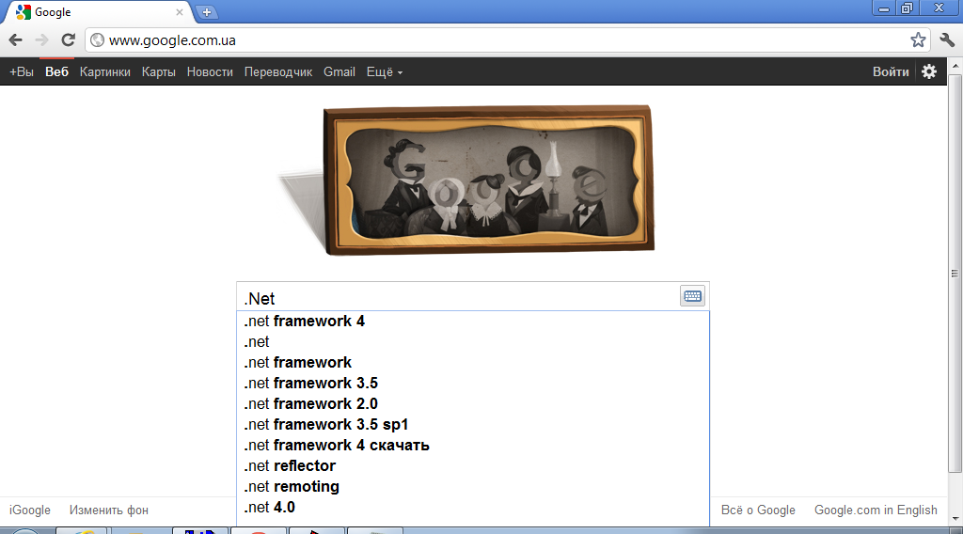
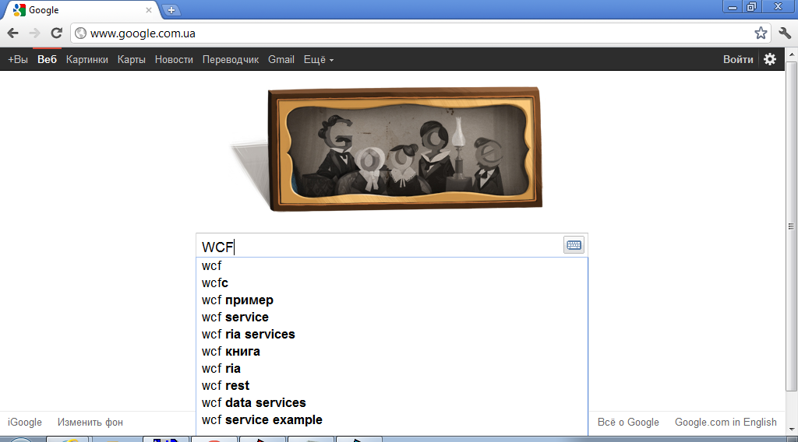
dfghj
Notes:
Більшість програмних систем - це інструментальні засоби, які використовуються у виробничій діяльності. Розробники ПС повинні бути переконані, що їх продукт дійсно допоможе людям, а не буде “баластом”, що тільки нав'язується начальством. Тому розробнику перш ніж безпосередньо братись за реалізацію ПС, треба спочатку зрозуміти ділову сферу. Реальним кроком для цього є ділове моделювання (або бізнес-моделювання, моделювання виробничої діяльності організації чи підприємства).

